Slide 1
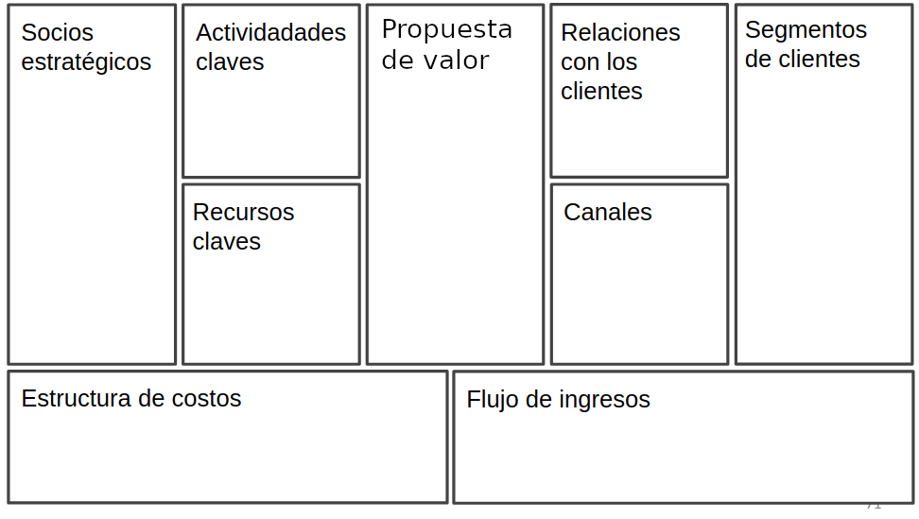
* Compra de hacienda
de primera calidad
* Control de calidad
* Almacenamiento
* Marca “Ciribé”
* Personal de producción
* Insumos de producción
* Servicio de frío
Proveedores
de Hacienda
Prov. de insumos
de producción
Prov. de Servicio
de Frío
Carne de primera calidad envasada al vacío en cajas de aprox. 22 kg
(Enfriada o Congelada)
Mayoristas internacionales de carne bovina
Carnicerías
Supermercados
Restaurantes
(secundario)
Fidelización al producto por su gran calidad
Distribución Mayorista
Materia
prima
Elaboración/Producción
Control de Calidad
Logística
Venta de carne bovina envasada en caja
Almacenamiento refrigerado

